Slide 1
Исключительные ситуации

Slide 2
Исключительные ситуации
Общая информация

Slide 3
Исключения
Исключения – это аномалии, которые возникают в ходе выполнения программы, и которые отслеживаются CLR.
Часто такие ситуации трудно, а иногда невозможно предусмотреть на этапе разработки программы

Slide 4
Исключения (причины возникновения)
Программные ошибки (bugs)
Это ошибки, которые допускает программист.
Например, переполнение стека при бесконечном цикле или при рекурсии.

Slide 5
Исключения (причины возникновения)
Пользовательские ошибки (user errors)
Это ошибки, которые являются результатом некорректного использования программы. Например, ввод конечным пользователем строковых данных вместо цифровых.

Slide 6
Исключения (причины возникновения)
Непредвиденные ошибки, возникающие в ходе выполнения
Например:
попытка подключения к серверу БД, который в данный момент не подключен к сети
попытка чтения из несуществующего файла
попытка записи в массив по несуществующему индексу

Slide 7
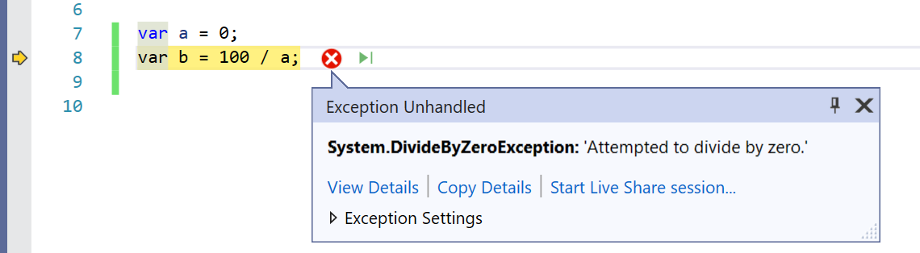

Slide 8
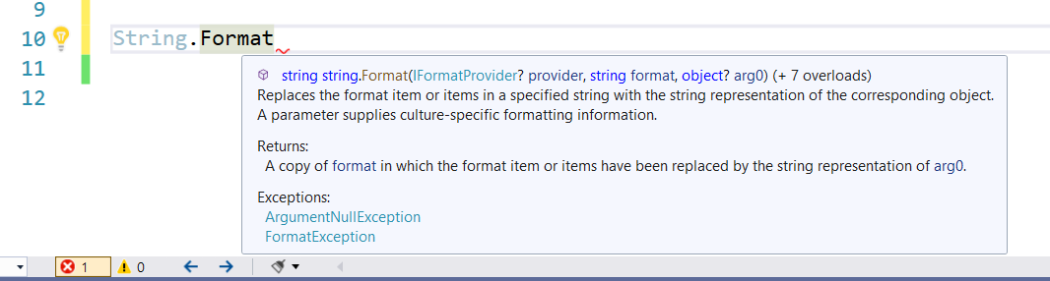

Slide 9
Исключения
Обработка исключений

Slide 10
Обработка исключений
В С# исключение — это объект, созданный (говорят, что исключение возбуждено или сгенерировано) при наступлении определенной исключительной ошибочной ситуации.
Этот объект содержит информацию, которая может помочь отследить причину возникновения проблемы.

Slide 11
Обработка исключений
.NET предлагает множество предопределенных классов исключений.
Эти классы является частью пространства имен System, за исключением IOException и классов, унаследованных от IOException, которые представляют собой часть пространства имен System.IO.

Slide 12
Обработка исключений (пример стандартных исключений)
ArrayTypeMismatchException Тип сохраняемого значения несовместим с типом массива
DivideByZeroException Попытка деления на нуль
IndexOutofRangeException Индекс оказался за границами массива
InvalidCastException Неверно выполнено динамическое приведение типов

Slide 13
Обработка исключений (пример стандартных исключений)
OutOfMemoryException Обращение к оператору new оказалось неудачным из-за недостаточного объема свободной памяти
OverflowException Произошло арифметическое переполнение
NullReferenceException Попытка использовать пустую ссылку, т.е. ссылку, которая не указывает ни на один из объектов
StackOverflowException Переполнение стека

Slide 14
Обработка исключений
Обработка исключительных ситуаций в С# организуется с помощью четырех кодовых блоков, объявленных с помощью ключевых слов:
try,
catch,
throw,
finally.

Slide 15
Обработка исключений
В блоки try помещается код, который потенциально может привести к исключительной ситуации.

Slide 16
Обработка исключений
В блоки catch помещается код, который выполняется в случае возникновения исключения в коде блока try.
Это также удобное место для протоколирования ошибок.

Slide 17
Обработка исключений
Блок finally – это необязательный блок.
Сюда помещается код, который выполняется независимо от того, сгенерированo исключение или нет.
Здесь выполняются действия, которые обычно нужно выполнить в конце блоков try или catch. Например освобождение ресурсов (закрытие открытых файлов, закрытие соединений с БД, уничтожение созданных объектов и т.д.)

Slide 18
Ключевое слово throw используется для генерирования исключения

Slide 19
Обработка исключений
try
{ Блок кода, проверяемый на наличие ошибок. }
catch (ExcepType1 exOb)
{ Обработчик исключения типа ExcepType1 }
catch {ExcepType2 exOb)
{Обработчик исключения типа ЕхсерТуре2 }
finally
{ Завершающий блок кода}
. . .

Slide 20
Обработка исключений
int[] nums = new int[4];
try
{
Console.WriteLine("До генерирования исключения.");
// Сгенерировать исключение в связи с выходом индекса за границы массива.
for (int i = 0; i < 10; i++)
{
nums[i] = i;
Console.WriteLine($"nums [ {i} ] : {nums[i]}");
}
Console.WriteLine("He подлежит выводу");
}
catch (IndexOutOfRangeException)
{
// Перехватить исключение. /
Console.WriteLine("Индекс вышел за границы массива!");
}
Console.WriteLine("После блока перехвата исключения.");

Slide 21
Обработка исключений
catch (Exception e)
{
// Перехватить исключение. /
Console.WriteLine(e.Message);
}

Slide 22
Обработка исключений
int[] numer = { 4, 8, 16, 32, 64, 128 };
int[] denom = { 2, 0, 4, 4, 0, 8 };
for (int i = 0; i < numer.Length; i++)
{
try
{
Console.WriteLine($"{numer[i]}/{denom[i]} = {numer[i] / denom[i]}");
}
catch (DivideByZeroException)
{
// Перехватить исключение.
Console.WriteLine("Делить на нуль нельзя!");
}
}

Slide 23
Обработка исключений
// Здесь массив numer длиннее массива denom.
int[] numer = { 4, 8, 16, 32, 64, 128, 256, 512 };
int[] denom = { 2, 0, 4, 4, 0, 8 };
for (int i = 0; i < numer.Length; i++)
{
try
{
Console.WriteLine(numer[i] + " / " +
denom[i] + " равно " +
numer[i] / denom[i]);
}
catch (DivideByZeroException)
{
Console.WriteLine("Делить на нуль нельзя!");
}
catch (IndexOutOfRangeException)
{
Console.WriteLine(
"Подходящий элемент не найден.");
}
}

Slide 24
Обработка исключений
// Здесь массив numer длиннее массива denom.
int[] numer = { 4, 8, 16, 32, 64, 128, 256, 512 };
int[] denom = { 2, 0, 4, 4, 0, 8 };
for (int i = 0; i < numer.Length; i++)
{
try
{
Console.WriteLine(numer[i] + " / " +
denom[i] + " равно " +
numer[i] / denom[i]);
}
catch (Exception e)
{
Console.WriteLine(e.Message);
}
}

Slide 25
Обработка исключений
// Здесь массив numer длиннее массива denom.
int[] numer = { 4, 8, 16, 32, 64, 128, 256, 512 };
int[] denom = { 2, 0, 4, 4, 0, 8 };
for (int i = 0; i < numer.Length; i++)
{
try
{
Console.WriteLine(numer[i] + " / " +
denom[i] + " равно " +
numer[i] / denom[i]);
}
catch
{
Console.WriteLine("Произошла ошибка");
}
}

Slide 26
Обработка исключений (фильтр на блок try)
int[] nums = new int[4];
// Сгенерировать исключение в связи с выходом индекса за границы массива.
for (int i = -1; i < 6; i++)
{
try
{
nums[i] = i;
Console.WriteLine($"nums [ {i} ] : {nums[i]}");
}
catch (IndexOutOfRangeException) when (i < 0)
{
Console.WriteLine("Индекс не должен быть отрицательным!");
}
catch (IndexOutOfRangeException)
{
Console.WriteLine("Индекс вышел за границы массива!");
}
}

Slide 27
Обработка исключений (фильтр на блок try)
static void Main(string[] args)
{
try
{
string? s = null;
Console.WriteLine(s.Length);
}
catch (Exception e) when (LogException(e))
{ }
Console.WriteLine("Исключение должно быть обработано");
}
private static bool LogException(Exception e)
{
Console.WriteLine($"\tПроцедура логирования. Обнаружено: {e.GetType()}");
Console.WriteLine($"\tСообщение: {e.Message}");
return false;
}
https://docs.microsoft.com/ru-ru/dotnet/csharp/fundamentals/exceptions/exception-handling

Slide 28
Обработка исключений (повторная генерация исключения)
int[] nums = new int[4];
// Сгенерировать исключение в связи с выходом индекса за границы массива.
for (int i = -1; i < 6; i++)
{
try
{
try
{
nums[i] = i;
Console.WriteLine($"nums [ {i} ] : {nums[i]}");
}
catch (IndexOutOfRangeException e)
{
Console.WriteLine(e.Message);
throw;
}
}
catch (Exception e)
{
LogException(e);
}
}

Slide 29
Исключения
Класс Exception

Slide 30
Класс Exception
Базовым для всех типов исключений является тип Exception. Этот тип определяет ряд свойств, с помощью которых можно получить информацию об исключении.

Slide 31
Класс Exception
InnerException: хранит информацию об исключении, которое послужило причиной текущего исключения
Message: хранит сообщение об исключении, текст ошибки
Source: хранит имя объекта или сборки, которое вызвало исключение
StackTrace: возвращает строковое представление стека вызывов, которые привели к возникновению исключения
TargetSite: возвращает метод, в котором и было вызвано исключение

Slide 32
Класс Exception
catch (IndexOutOfRangeException e)
{
Console.WriteLine($"Текст: {e.Message}");
Console.WriteLine($"Источник: {e.TargetSite}");
Console.WriteLine($"Стек: {e.StackTrace}");
Console.WriteLine();
}

Slide 33
Исключения
Генерирование исключений вручную

Slide 34
Генерирование исключений вручную
Исключение может быть сгенерировано вручную с помощью оператора throw.
throw exceptOb;
В качестве exceptOb должен быть обозначен объект класса исключений, производного от класса Exception.

Slide 35
Генерирование исключений вручную
throw new ArgumentException("Неверный индекс");
или
catch (IndexOutOfRangeException e)
{
Console.WriteLine(e.Message);
throw new ArgumentException("Неверный индекс", e);
}

Slide 36
Генерирование исключений вручную
Пример. При регистрации пользователя в системе требуется ввести адрес электронной почты, пароль и подтвердить пароль.
При этом пароль должен быть не менее 7 символов и содержать хотя бы одну цифру и хотя бы одну букву.

Slide 37
Генерирование исключений вручную
// Класс исключения
public class WrongPasswordException : Exception
{
public WrongPasswordException(string message)
: base(message)
{ }
public DateTime ExcdeptionDate { get; set; }
}

Slide 38
Генерирование исключений вручную
// Класс для хранения введенных данных
class RegisterModel
{
public string Email { get; set; }
private string password;
public string Password
{
get => password;
set
{
if (value.Length < 7)
throw (new WrongPasswordException("слишком короткий пароль")
{ ExcdeptionDate = DateTime.Now });
else if (!Regex.IsMatch(value, @"[0-9]"))
throw (
new WrongPasswordException("пароль должен содержать хотя бы одну цифру")
{ ExcdeptionDate=DateTime.Now });
else if (!Regex.IsMatch(value, @"[A-z]|[А-я]"))
throw (new WrongPasswordException("пароль должен содержать хотя бы одну букву")
{ ExcdeptionDate = DateTime.Now });
else password = value;
}
}
}

Slide 39
Генерирование исключений вручную
// Класс для хранения введенных данных
class RegisterModel
{
. . .
public string ConfirmPassword
{
set
{
if (!value.Equals(password))
throw (new WrongPasswordException("пароли не совпадают")
{ ExcdeptionDate = DateTime.Now });
}
}
}

Slide 40
Генерирование исключений вручную
static void Main(string[] args)
{
var email = "xxx@xxx.ru";
var password = "123456";
var confirmPassword = "qwerty12";
try
{
var data = new RegisterModel
{
Password = password,
ConfirmPassword = confirmPassword,
Email = email
};
}
catch (WrongPasswordException ex)
{
LogException(ex);
}
}
private static void LogException(WrongPasswordException e)
{
Console.WriteLine(e.ExcdeptionDate.ToShortTimeString());
Console.WriteLine($"\tПроцедура логирования. Обнаружено: {e.GetType()}");
Console.WriteLine($"\tСообщение: {e.Message}");
Console.WriteLine($"\tМетод: {e.TargetSite}");
}
}

